Slide 1
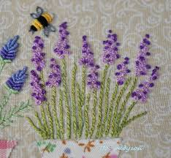
Швы французский узелок и рококо

Slide 2
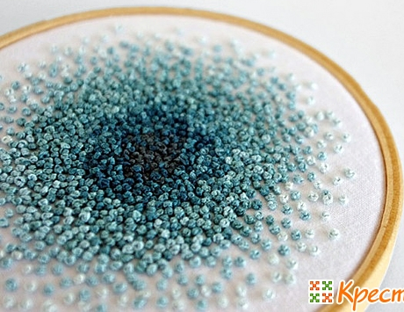
Французские узелки или «фрузелки», или «французики» (так их ласково называют вышивальщицы) - это одна из техник вышивки нитками мулине или атласными лентами.

Slide 3
Шов французский узелок позволяет получить фактурную «буклированную» поверхность, вышивка выглядит более выразительно, приобретает объем.

Slide 4
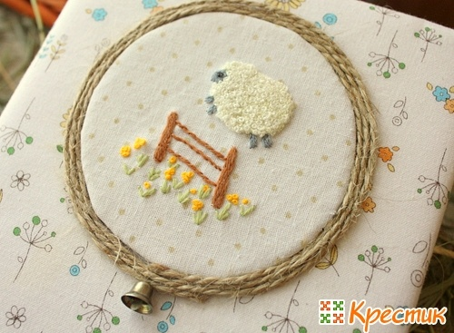
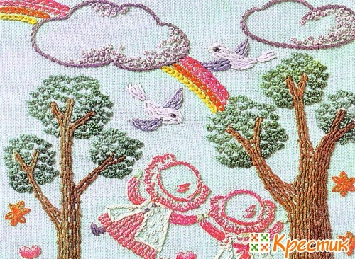
Кроме цветов, французские узелки часто используют для создания эффекта перспективы на крупных картинах - объемных облаков или моря, деревьев и т. д.

Slide 5
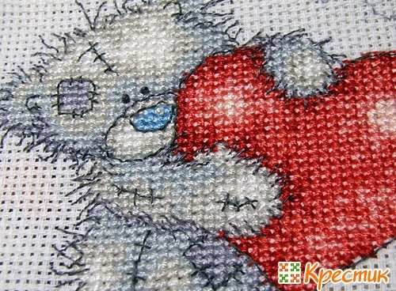
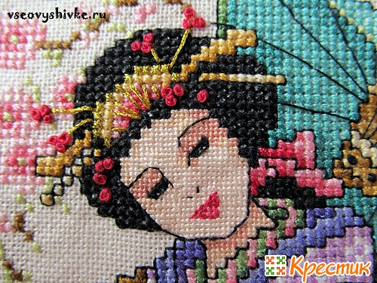
Ими вышиваются глаза и нос зверушек, украшаются платья и прически принцесс.

Slide 6
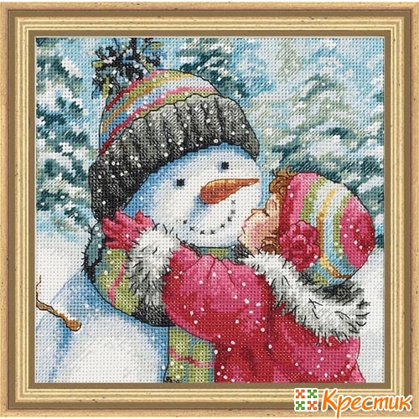
Очень часто с помощью французских узелков имитируют снег.

Slide 7
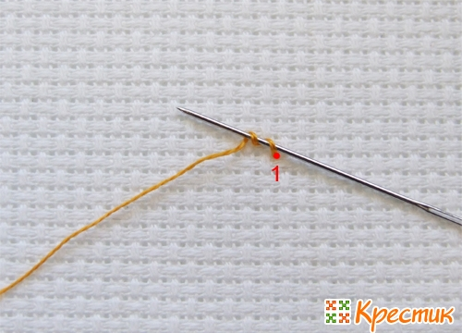
Как сделать французский узелок
Прежде всего закрепите ткань в пяльцах. Она должна быть натянута, а у вас должны быть свободны обе руки. Закрепив нить на изнанке, выводим иглу на лицевую сторону в том месте, где предполагается сделать французский узелок (точка 1).Нить берут в левую руку, натянув участок длинной 1-1,5см. На нить кладут кончик иглы и обматывают его нитью один-три раза.

Slide 8
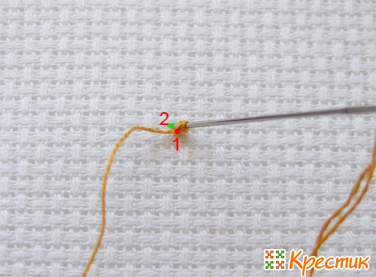
После несколько обвитий, выводим иглу на изнанку в точке 2, как можно ближе к точке 1.После этого иглу вкалывают в ткань на небольшом расстоянии от того места, где нитка вышла на поверхность .Потянув за нитку, добиваются, чтобы навивки соскользнули по игле и легли на ткань. Придерживая нить большим пальцем левой руки, осторожно протягивают её на изнаночную сторон)'. Отступив в сторону на нужное расстояние, иглу вновь вы­водят на поверхность и выполняют новый узелок.

Slide 9
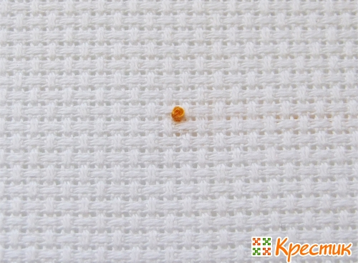
Узелок готов! Французский узелок выполняют с помощью иглы без утолщения в области ушка. Нитки подойдут любые , но не шероховатые. Для получения маленьких узелков берут нитки мулине в одно сложение и делают одну навивку на иглу. Более крупные узелки получаются тремя навивками.

Slide 10
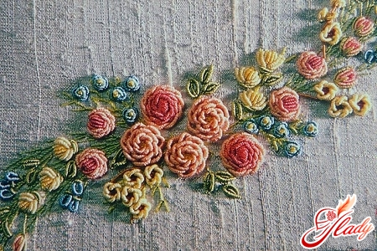
Шов рококо
Швом рококо можно выполнять объёмные композиции: ромашки, хризантемы, зёрна колосьев, но особенно хорошо получаются розы.

Slide 11
Для выполнения шва необходима игла, в которую можно вложить нить мулине в шесть сложений, но она не должна иметь увеличенного (расплющенного) ушка, чтобы витки нити легко соскальзывали с неё.

Slide 12
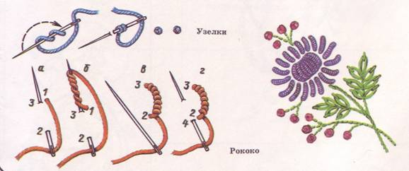
Технология выполнения швов французский узелок и рококо схожа. Основное отличие в том, что рококо выполняют на основе петлеобразного стежка «назад иголку» более толстыми нитками и навивок на иглу делают больше.

Slide 13
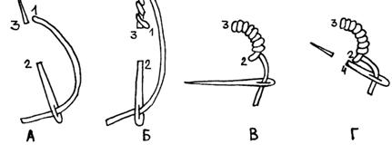
После закрепления рабочую нить выводят на лицевую сторону и делают стежок «назад иголку» такой длины, каким должен быть будущий узелок рококо. Иглу при этом выводят на лицевую сторону в месте первого прокола не полностью, а приблизительно наполовину.

Slide 14
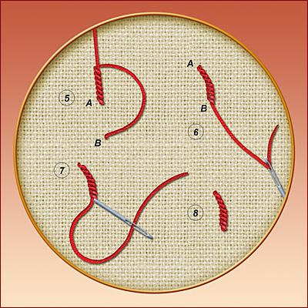
Пяльцы кладут на стол, указательным пальцем левой руки кончик иглы приподнимают, а правой рукой делают навивки на иглу. Длина навитого участка нитки может равняться длине стежка «назад иголку», и тогда получится прямой жгутик рококо.

Slide 15
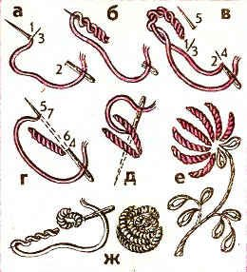
Если хотят получить изгибающийся жгутик, похожий на лепесток розы или хризантемы, навивают участок в 1,5 – 2 раза длиннее. В любом случае сначала делают пробный шов и при этом считают количество витков.

Slide 16
Для получения цветка ромашки жгутики располагают радиально от центра круга. Цветок хризантемы выполняют так же, но более тонкой нитью, жгутики имеют изгибы, короткие лепестки чередуются с длинными

Slide 17
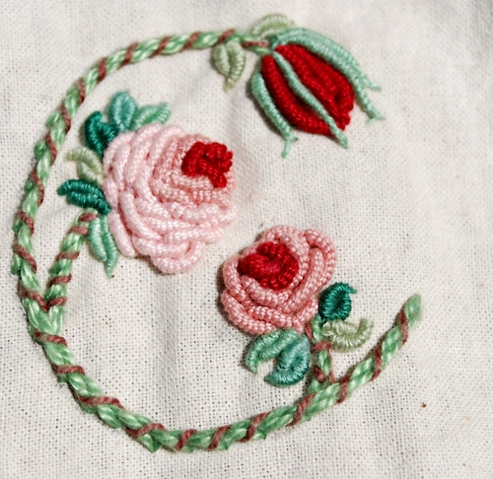
Цветок розы рекомендуется вышивать нитками мулине в 4 -6 сложенных нескольких тонов: внутреннюю часть
( бутон) – темнее, внешнюю – светлее.

Slide 19
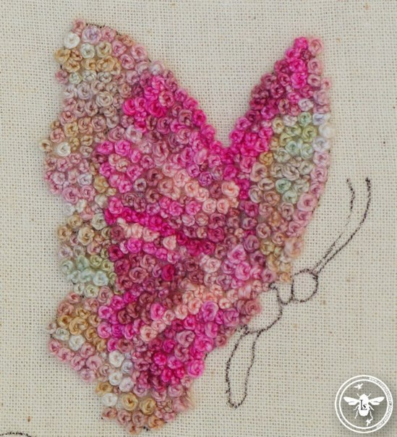
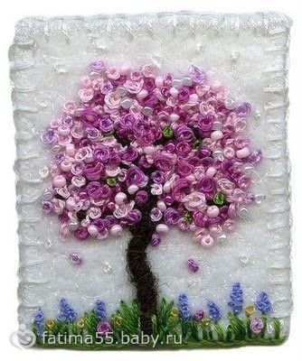
Спасибо за внимание! Желаю успехов в ваших работах!

